Slide 1
Категории диалектики в химии
1. Диалектика единичного, особенного и общего.
2. Сущность и явление.
3. Необходимость и случайность в химии.
4. Реальная и абстрактная возможность в химии.
5. Диалектика категорий «качество» и «структура».

Slide 2

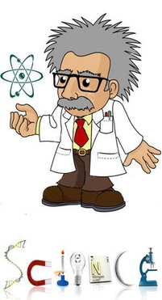
Категории – наиболее общие понятия философского осмысления науки:
    ее предмет; содержание; структура; динамика и развитие; наука; научное знание; научная картина мира; структура научного знания и т.д.

Slide 3
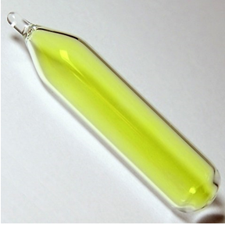
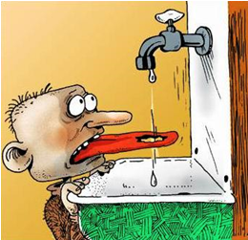
Элемент ХЛОР – ат. масса 35,5.
При н.у Cl₂ – газ желтовато-зеленого цветв, удушливого запаха.
Хлор – одновалентен, химически очень активен.
Молекула – Cl₂. Соединяется со всеми сеталлами, неметаллами, сильный окислитель и т.д.
ХЛОР КАК ХИМИЧЕСКИЙ ИНДИВИД ПРЕДСТАВЛЯЕТ СОБОЙ ОТДЕЛЬНОЕ, А КАЖДОЕ ИЗ ЕГО РАЗЛИЧНЫХ СВОЙСТВ – ОДИНИЧНОЕ

Slide 4
Отдельное – нечто самостоятельно существующее и отличающееся по своим свойствам или структуре от других предметов, явлений, процессов.
Особенное – специфическое проявление общего (свойства, закона, формы, причины и т.д.).
Единичное – свойство, присущее только одному предмету или сам предмет, обладающий такими свойствами.

Slide 5
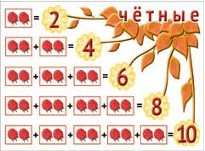
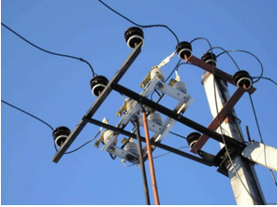
Любой объект или явление обладает:
  – единичными признаками;
  – особенными чертами;
  – общими чертами.
ОБЩЕЕ – свойство, присущее нескольким или всем предметам определенного класса (множества).
… «быть четным числом»
… «быть электропроводным для всех металлов»

Slide 6

ОТДЕЛЬНОЕ | Всеобщее ↓
 | Общее ↓ |  | объективные стороны отдельного
 | Особенное ↓
 | Единичное

Slide 7
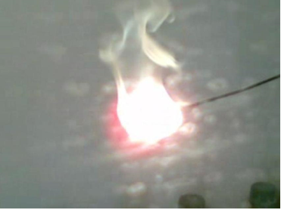
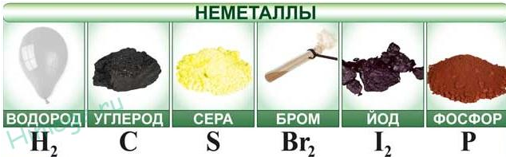
Диалектика «единичного», «общего» и «всеобщего» на примере классификации элементов.
1. Познание единичного (живое созерцание), возникновение восприятий и представлений.
2. Объединение элементов по некоторым общим («особенным» признакам).

Slide 8
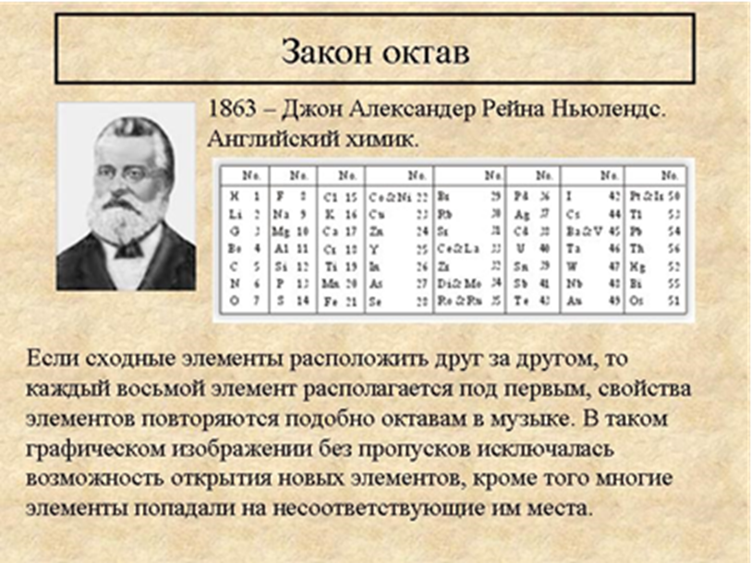
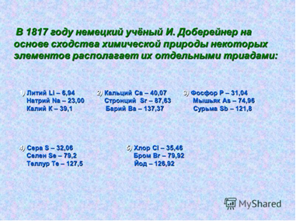
3. Поиск единого «общего», объединяющего все химические элементы.
Только Менделеев выделил такое общее свойство и выразил его в форме периодического закона.

Slide 9
Движение познания (и наоборот)
ЕДИНИЧНОЕ ↔ конкретное | ОСОБЕННОЕ ↔
ОБЩЕЕ ↔ научная абстракция | ЗАКОН
Такой путь открывает возможность научного предвидения.

Slide 10
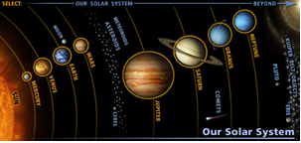
Примеры успешного развития науки:
1. Лаверье У. – опираясь на закон всемирного тяготения предсказал существование неизвестной до этого планеты Нептун.

Slide 11
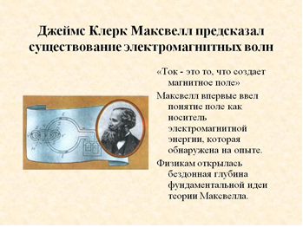
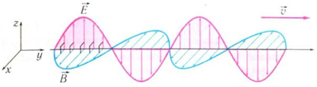
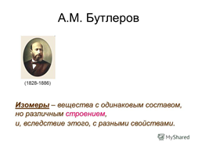
2. Максвелл Д.К. – исходя из учения об электромагнитном поле и закона индукции предсказал существование электромагнитных волн.
3. Бутлеров – на основе закона химического строения предсказал число изомеров многих органических соединений.

Slide 12
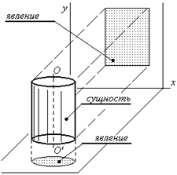
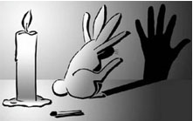
Сущность – главный признак или совокупность таких признаков в объекте или системе, определяющих ее качественное отличие от других объектов или систем.
Явление – проявление сущности, форма внешнего ее выражения.

Slide 13
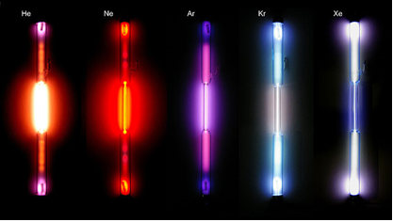
Сущность электрического тока – направленное движение электронов.
Эта сущность постигалась при изучении связи электрических явление с химическими и другими ЯВЛЕНИЯМИ:
– нагревание проводников;
– законы электролиза;
– электрический разряд;
– свечение газов при пропускании тока.

Slide 14
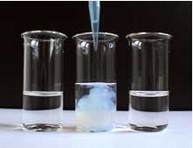
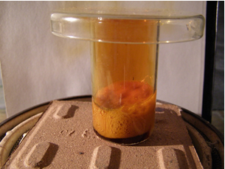
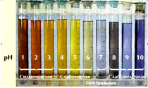
Несовпадение явления и сущности для химических объектов:
1. Явление выражает не всю сущность, а только один какой-то ее момент.
2. Явление отражает свойство, характерное также и для других сущностей.
3. Сущность как общее не полно охватывает отдельные явления.
Явления:

Slide 15
Познание понятия валентности в химии.
1. Франкланд (1853) – впервые установил свойство АТОМНОСТИ, или «ЗНАЧНОСТИ». Valentia – сила
2. Открытие периодического закона. Валентность элемента меняется. она подчиняется периодическому закону и связана с положением элемента в периодической системе.
3. Успехи физики. Валентность зависит от строения внешней электронной оболочки.
4. Коссель, Льюис. Электростатическая природа связи, объяснена природа положительной и отрицательной валентности.
5. Открытие спина, корпускулярно-волновой природы элементарных частиц. Число неспаренных электронов в атоме указывает на возможное число образования химических связей, т.е. на валентность.

Slide 16
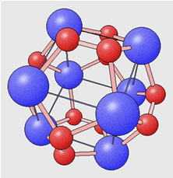
Ограниченность правил формальной валентности.
Кластеры (многоядерные комплексные соединения):
Co₆(CO)₁₆
Au₄(C₅H₁₁N)₄Cl₄
CFe₅(CO)₁₅
Кластер TiBC₁₂

Slide 17
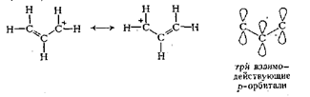
Многоцентровая связь – это тип связи, в которой связывающие электронные пары распределены в пространстве трех или большего числа атомных центров молекулы, иона, радикала.
Трехцентровая связь:
1) В–Н–В двухэлектронные мостиковые связи в боранах
2) М–(СО)–М в карбонильных кластерах
3) π-связь в аллильном катионе
4) электроноизбыточные молекулы галогенидов непереходных элементов V-VIII групп (четырехэлектронные гипервалентные связи) XeF₂; SF₄

Slide 18
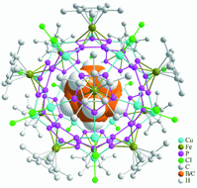
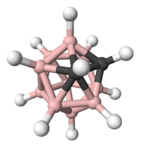
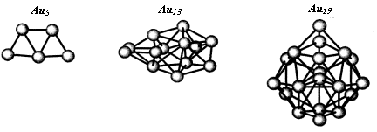
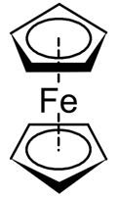
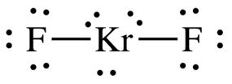
5) карбораны C_{n}B_{m}H_{n+m},
где n = 1-6; m = 3-10
6) кластеры
7) сэндвичевые соединения
8) соединения инертных газов (соединения включения)
Ar·6H₂O; Ne·6H₂O; Kr·2C₆H₅OH; Xe·3C₆H₅CH₃; KrF₂

Slide 19
СВЯЗИ
существенные | несущественные
повторяются, вытекают из природы явления | поверхностные, временные, зависящие от внешних условий

Slide 20
Необходимость – тип связи между объектами и высказываниями, отражающий общее, типичное, внутреннее, вытекающее из существенных повторяющихся связей предметов и явлений.
Необходимость описывается словами «не может не быть», «должно иметь место», «всегда, когда» и т.п.

Slide 21
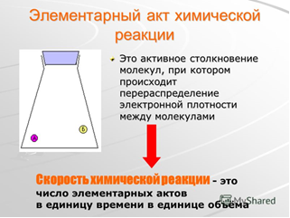
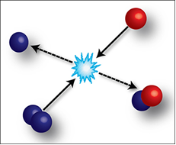
Случайность – тип отношения между объектами и высказываниями, характеризующийся тем, что при наличии одного другое может быть, а может и не быть.
Химическая реакция подчиняется статистическим законам. Единичным в этом процессе является элементарный химический акт.

Slide 22
Неустойчивая хлорноватистая кислота способна претерпевать три типа превращений:
2HClO = 2HCl + O₂ (hν, более 30ºC)
2HClO = H₂O + Cl₂O (CaCl₂, комн., в темноте)
3HClO_{насыщ} = 2HCl + HClO₃ (60-80ºC)
Все эти реакции необходимы. Случайность – судьба отдельной молекулы или группы молекул.
С + О₂ = СО₂
2С + О₂ = 2СО

Slide 23
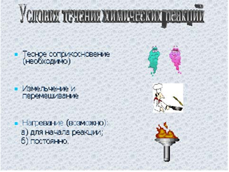
Реакция протекает при тесном взаимодействии внешних и глубоких внутренних факторов, определяющих химическую природу вещества.
Условия реакции являются решающие для перехода случайности в необходимость и наоборот.

Slide 24
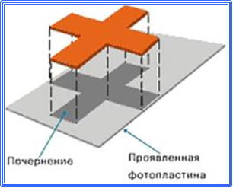
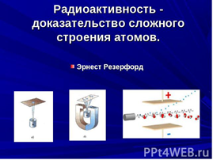
Одни и те же явления в разных отношениях, условиях могут выступать и как необходимые, и как случайные.

Slide 25
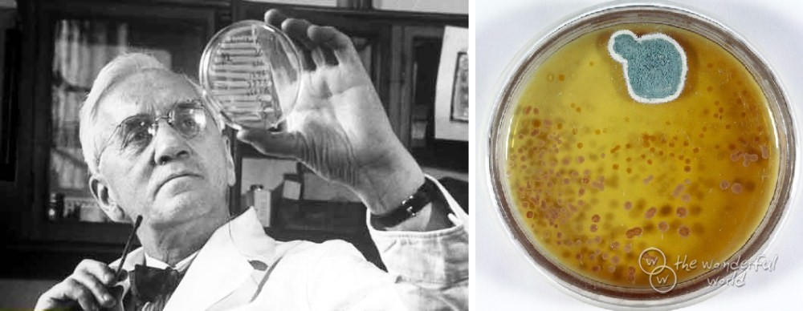
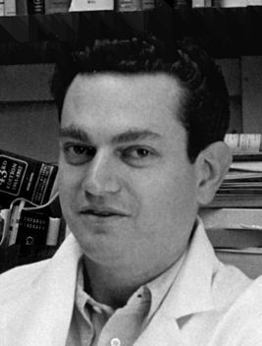
Случайность является формой проявления и дополнением необходимости
открытие пенициллина А. Флемингом
М. Ниренберг создал синтетическую молекулу РНК.

Slide 26
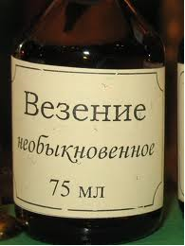
Руководство для химиков:
Необходимое осуществляется неизбежно. Случайное может иметь место, а может и не иметь. Химик обязан исходить из необходимых связей и отношений, а не ориентироваться на случайное стечение обстоятельств.

Slide 27

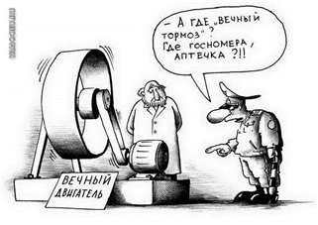

Возможность – специфический вид объективного бытия. Возможность предшествует действительности (тому, что актуально существует).
Невозможность – это то, чего не может быть, что противоречит существующим объективным законам материального мира.

Slide 28
ВОЗМОЖНОСТЬ
абстрактная | реальная (конкретная)
для ее осуществления в данный момент отсутствуют соответствующие условия | для ее реализации существуют в данный момент все необходимые условия

Slide 29
Осуществление реакции зависит от:
1. Природы атомов химических элементов (определяют тип и прочность связи).
2KClО₃ → 2KCl + 3O₂ (150-300ºC, катализатор MnO₂)
K₂SO₄ -?
2. От условий проведения реакции.
N₂ + O₂ = 2NO (электрический разряд)

Slide 30
Принципиальная возможность протекания реакции:
∆G = ∆H - T·∆S
Глубина (степень) протекания реакции:
lnK^{т} = – ∆G/RT = – ∆H/ RT + ∆S/R
Влияние константы равновесия и начальной концентрации реагента А на степень протекания реакции А + В = Д
C⁰(A), M | Степень протекания реакции при разных lg K
 | lg K = 0 | lg K = 5 | lg K = 10 | lg K = 20
10^{–2} | 0,01 | 0,969 | 1 | 1
10^{–4} | <0,01 | 0,730 | 0,999 | 1
10^{–6} | <0,01 | 0,084 | 0,990 | 1
10^{–8} | <0,01 | <0,01 | 0,905 | 1

Slide 31
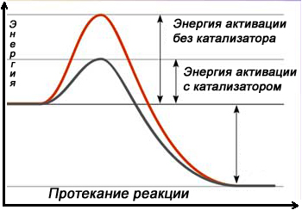
Кинетика реакции определяет, может ли быть реализован практически термодинамически возможный процесс.

Slide 32
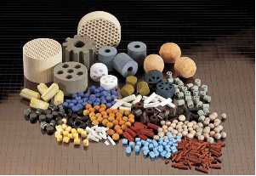
Способы увеличения скорости реакции:
1. повышение температуры;
2. катализатор.
  Реакция заменяется совокупностью нескольких стадий последовательного взаимодействия реагентов с катализатором с образованием на каждой стадии активированного комплекса:
      А + В → С + D
      А + К → (АК)* → АК
      АК + В → (ABK)* → C + D + K
      меньше Е_{а}
      или А + В+ К → (ABK)* → C + D + K

Slide 33
Побочные реакции (термодинамически возможные).
Путем подбора условий нежелательная ВОЗМОЖНОСТЬ не может быть превращена в ДЕЙСТВИТЕЛЬНОСТЬ, т.е. остается АБСТРАКТНОЙ.
4NH₃ + 5O₂ = 4NO₂ + 6H₂O +217 ккал при 900ºС К = 10⁵³
Побочные реакции
4NH₃ + 4O₂ = 2NO + 6H₂O + 263 ккал К = 10⁶¹
4NH₃ + 4O₂ = 2N₂ + 6H₂O + 303 ккал К = 10⁶⁷

Slide 34
Для осуществления цепочки
Абстрактная возможность | → | Реальная возможность | → | Действительность
1. определить термодинамическую возможность;
2. изучить механизм и скорость химического взаимодействия (кинетику).

Slide 35
Структурность материи – это одно из ее всеобщих свойств (пространство + время + структура).
Структура – устойчивая, закономерная взаимосвязь, расположение составных частей, элементов, характеризующих строение данного материального образования как единого качественного целого.
Свойства структуры:
  – объективна;
  – абсолютна;
  – конечна;
  – специфична.
Структура связана с качеством.

Slide 36

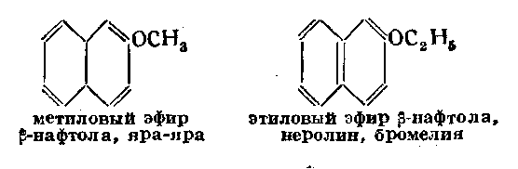
Связь «свойства» и «структуры».
Причина запаха – наличие в составе молекулы вещества ОСМОФОРНЫХ ГРУПП
–OH; –COOH; – COOR; R–O–R; –C= N; … NH;
– NO₂
запах цветов черемухи
запах цветов померанца

Slide 37
Структура и структурные изменения по отношению к качеству играют такую же роль, что и количество.

